Slide 1
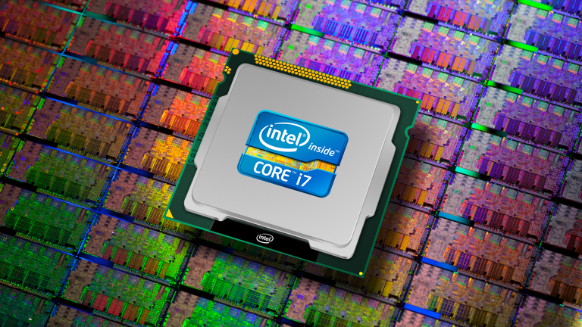

Slide 2

INDICE:
¿Qué es un Proceso?.
Origen del Procesador.
Componente del Procesador
¿Cómo se clasifican los procesadores?
Diferencia entre Procesador y Microprocesador.
Tipos de Procesadores.

Slide 3
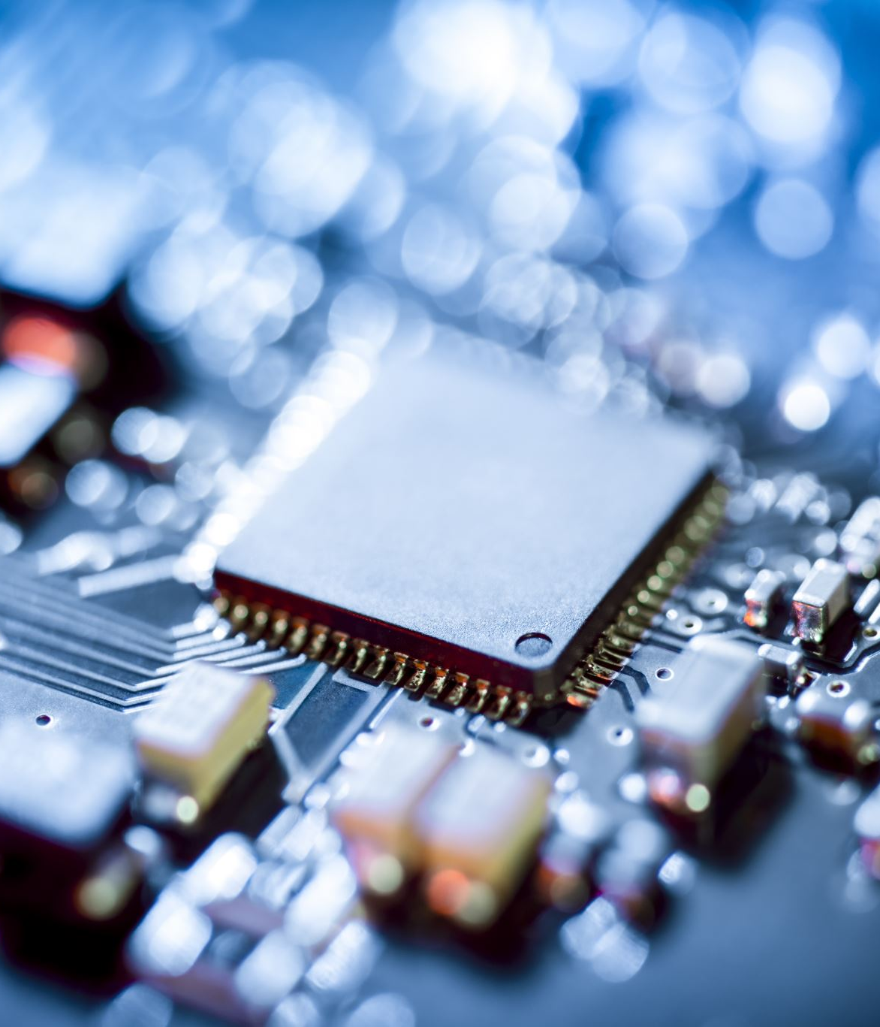
Procesadores
¿Qué es un Procesador?
El procesador es la parte central del equipo, es decir, el cerebro. Se encarga de controlar el sistema operativo, coordinar y ejecutar las diversas operaciones y programas y realizar las ordenes necesarias para que funcionen todos los dispositivos.

Slide 4
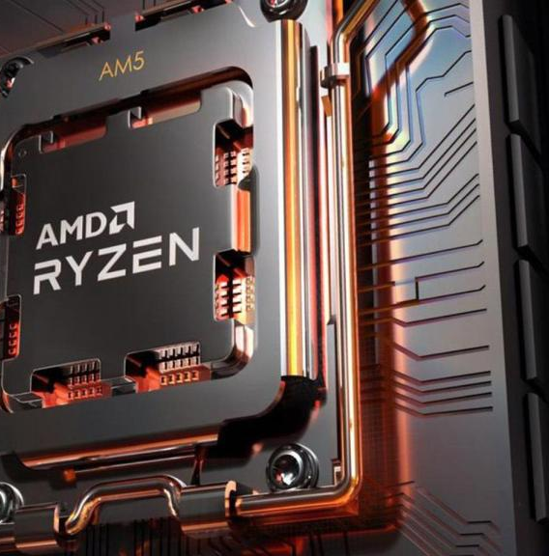
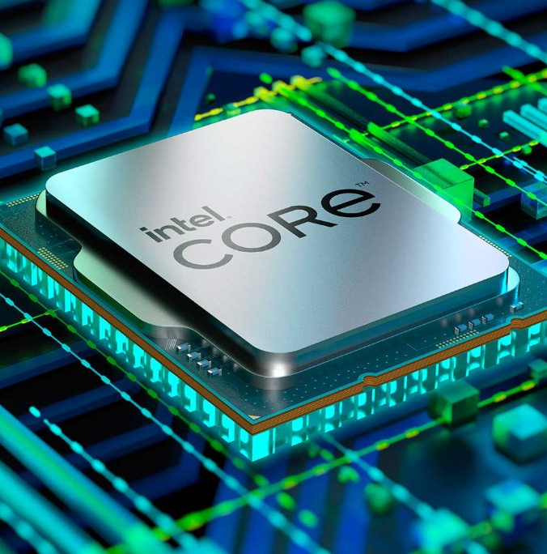
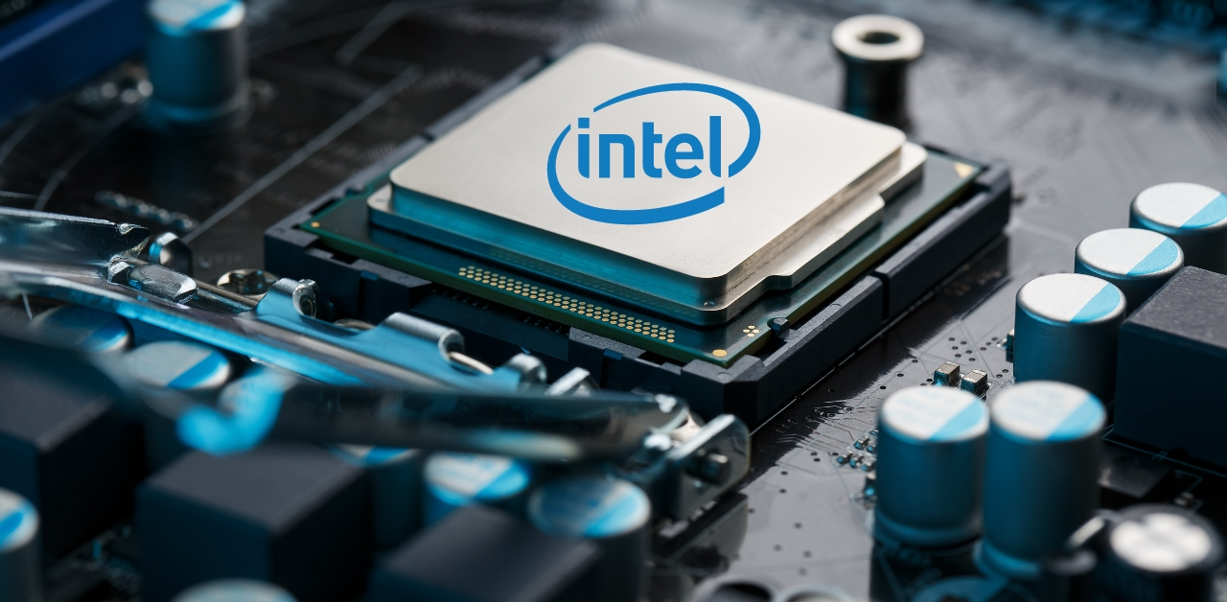
Origen del procesador
El origen del Procesador se desarrolló hacia finales de los años 60 por Steve Geller y Ray Holt, destinado al control hidrométrico del avión de combate F14.
No solo mejoró en capacidades informáticas, sino que también se sentó en bases de sistemas operativos modernos, influenciado a MS-DOS y posteriormente, a Windows.
Tras el lanzamiento del Intel 8008 en 1974. El primer procesador de 8 bits comercial que abrió paso a los ordenadores personales y que fue ampliamente clonado hasta inicios de los 80.
El primer procesador se lanzó en el año 1971 con el Intel 4004 que con la carrera electrónica invirtió el desarrollo de mejores y más potentes de chips: 8 bits, 16 bits, 32 bits y 64 bits .

Slide 5
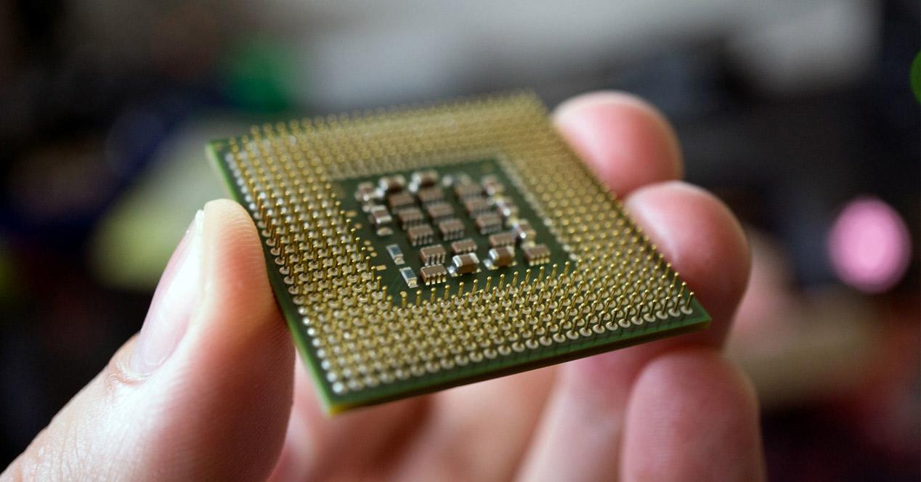
Componentes
Núcleo
Unidad de control
Unidad de aritmética lógica
Unidad de coma flotante
Memoria cache
Registros
Controlador de memoria
Bus
"Tarjeta gráfica integrada"

Slide 6
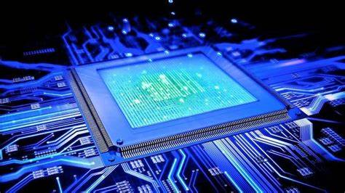
¿Cómo se clasifican los procesadores?
-CISC (Computador con Conjunto de Instrucciones Complejas)
-RISC (Computador con conjunto de instrucciones reducido)
-Superscalar
-ASIC (Circuito integrado específico de aplicación)
-DSP (Procesador Digital de Señal)

Slide 7
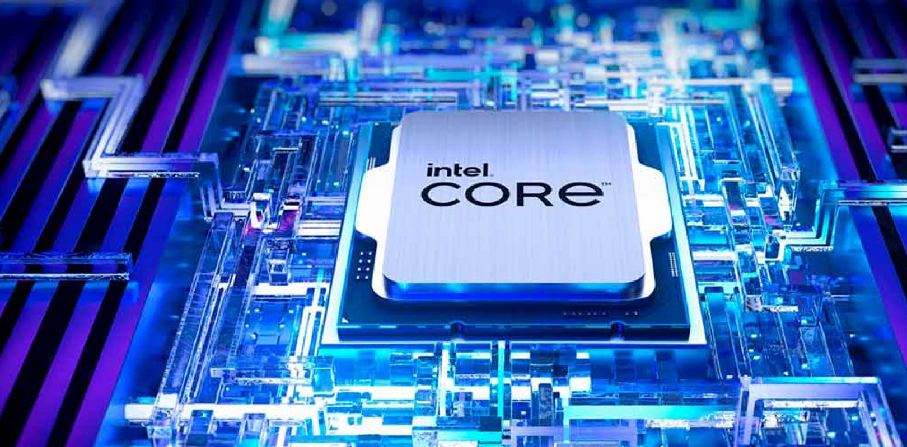
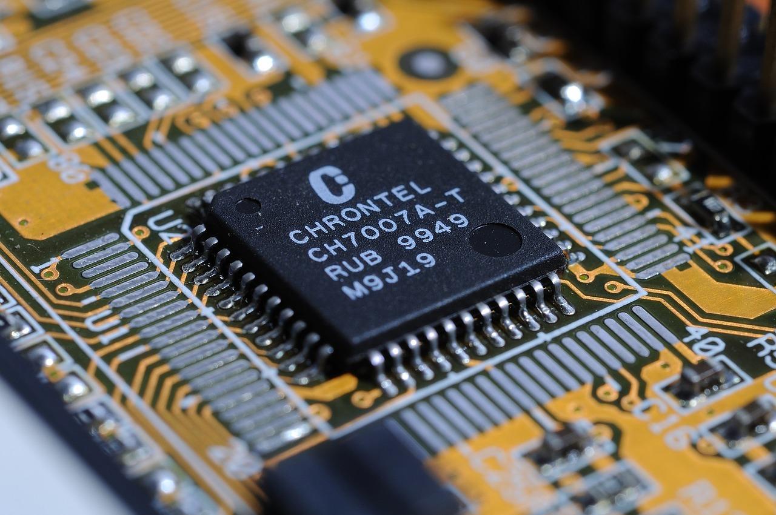
Diferencia entre procesador y microprocesador
Procesador: Un ordenador o dispositivo programable cuya función es interpretar las instrucciones que da un programa informático. Es decir, dando consejos para hacer programaciones.
Microprocesador: Un circuito integrado cuya finalidad es ejecutar programas. Se encuentra en la placa base de una computadora y es conocido como el cerebro de un ordenador.

Slide 8
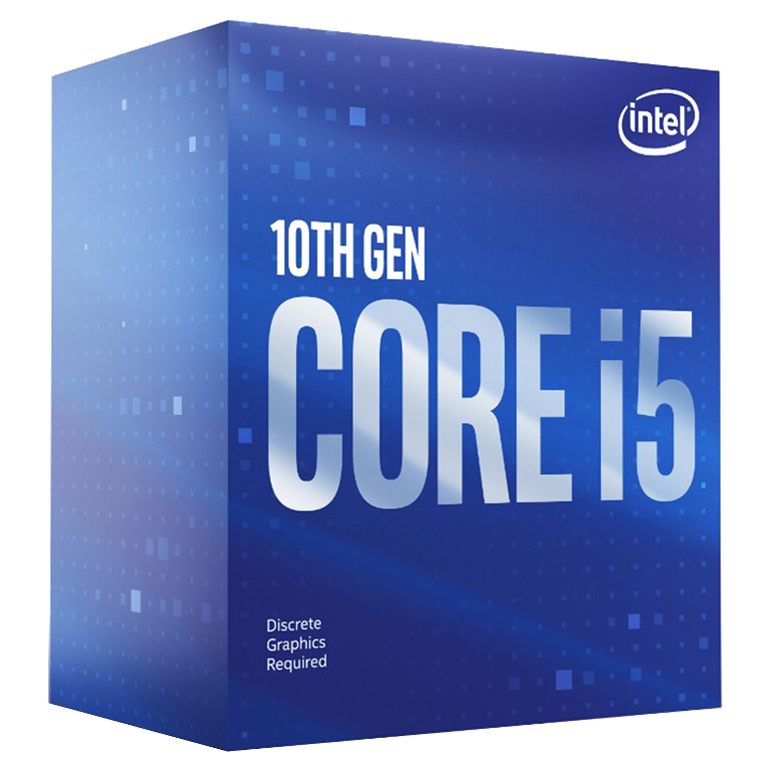
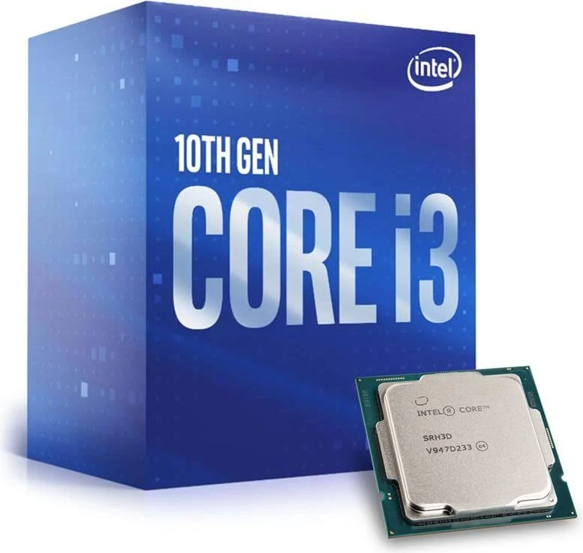
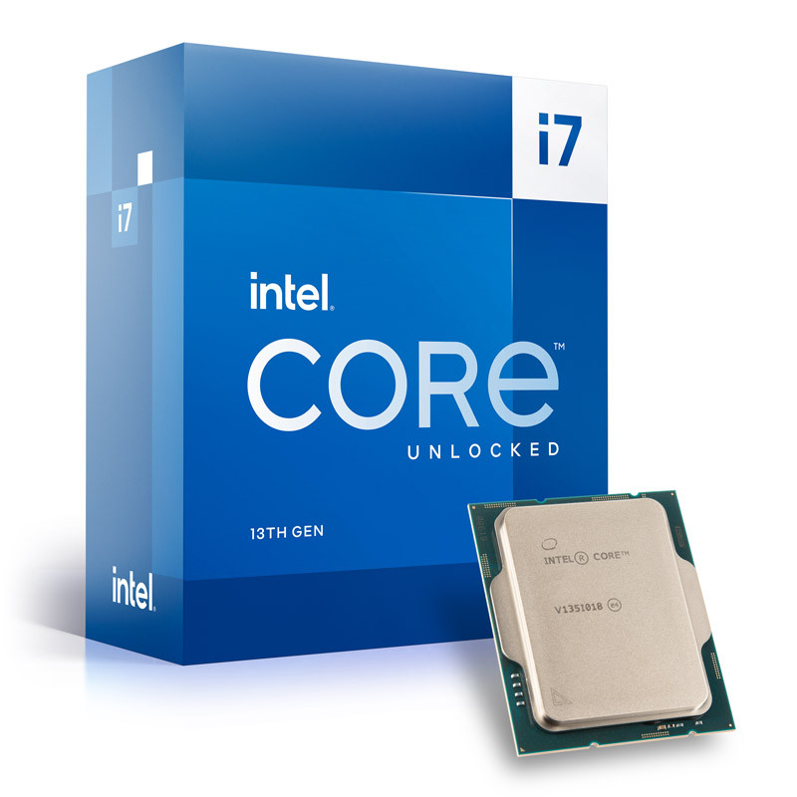
Tipos de procesadores
Intel I3
Intel I5
Intel 7
Intel 9
Ryzen 3
Ryzen5
Ryzen 7

Slide 9
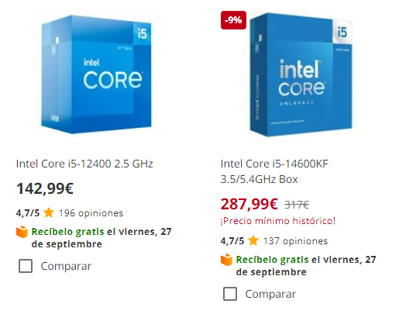
Intel Core i5-14500
3.2 GHz

Slide 10

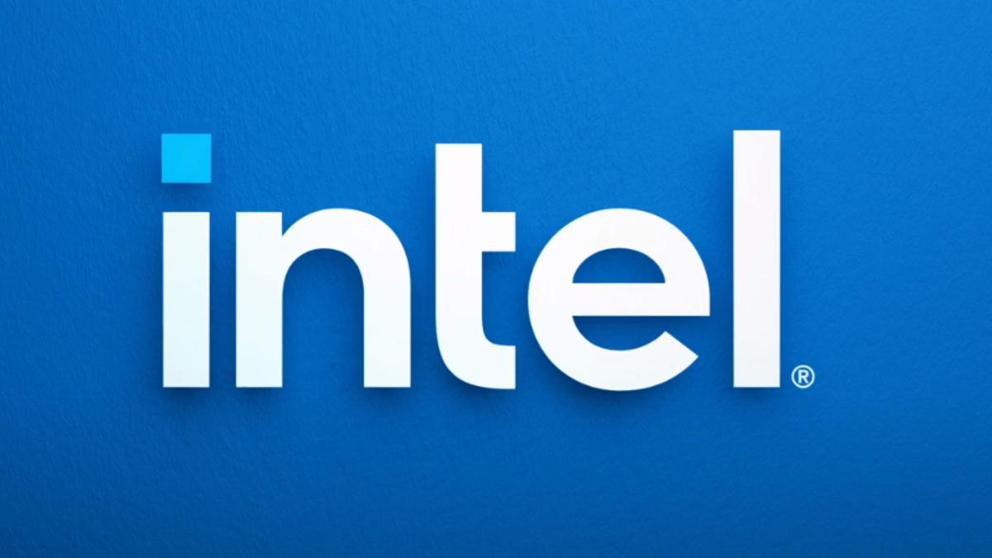

Slide 11
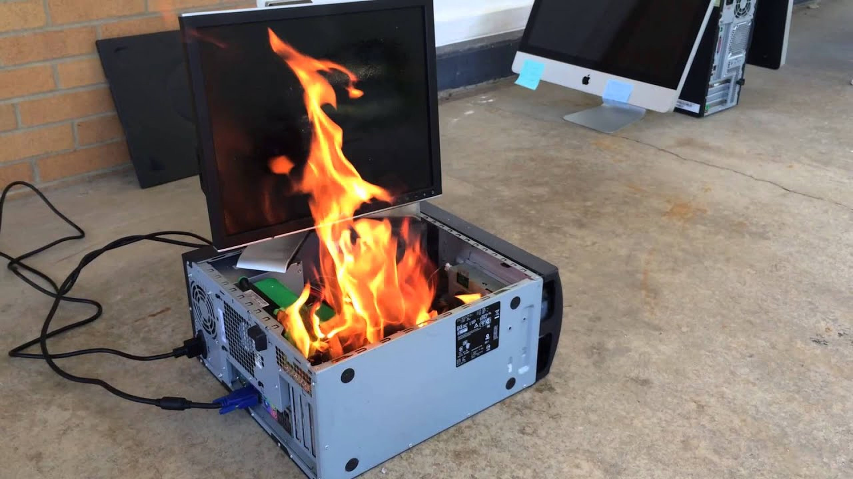
OVERCLOCKING
La respuesta es bastante sencilla: mejorar el rendimiento de tu PC.
Aumentar la velocidad del reloj
Asequible
Dañar el procesador
Pérdidad de garantía
Problemas de estabilidad

